Slide 1
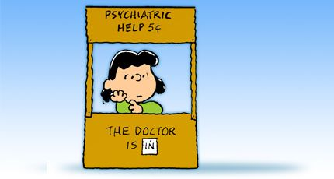
Overlægerådsmøde
den 10.9.2015
AMH &HvH

Slide 2
Dagsorden
”Hjælp efter patientklager”
Falck health care
Lægeforeningens psykolog
Evt.

Slide 3
Akut psykologisk hjælp (AHH) ”Hvem kan få?”
Arbejsulykker
Utilsigtede hændelser
Seksuel krænkelse og grov chikane på arbejdspladsen
Pludselig uventet dødfald og selvmordsforsøg på arbejdspladsen

Slide 4
Anden psykologisk rådgivning AHH ”Hvem kan få?”
Stress og udbrændthed
Samarebjdsproblemer og kollegiale forhold
Arbejds- og ansættelsesforhold
Se VIP på området

Slide 5
Omfang (AHH)
Op til 5 konsultationer á 1 times varighed
Ved større behov, bliver via afdelingsledelsens godkendelse.

Slide 6
Lægeforeningens tilbud
Marianne Hansen (FAS) – psykolog der kan kontaktes

Slide 7
Tak for nu ;-)

